Slide 7
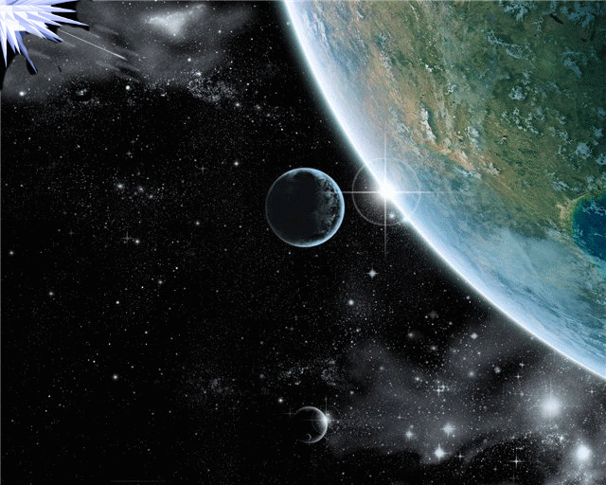

Slide 8
АТЛАНТЫ

Slide 11
ДИНАСТИАС

Slide 14
БУКВАРСК

Slide 15
ПЛЮСМИНУСРУСЧИТ

Slide 16
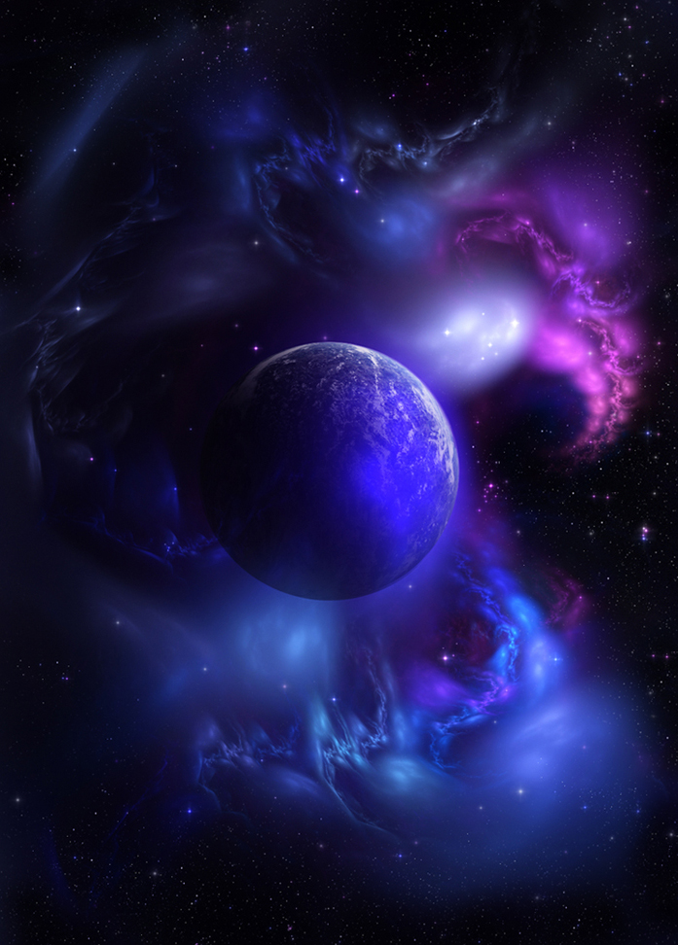
АКВАРЕЛЬКАЛЯЛЯФИЗ

Slide 18
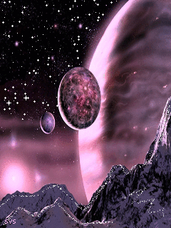
ИСТОРИКС

Slide 19
ДЕФБИОГЕОГ

Slide 21
ТРУДОГОЛИКС

Slide 23
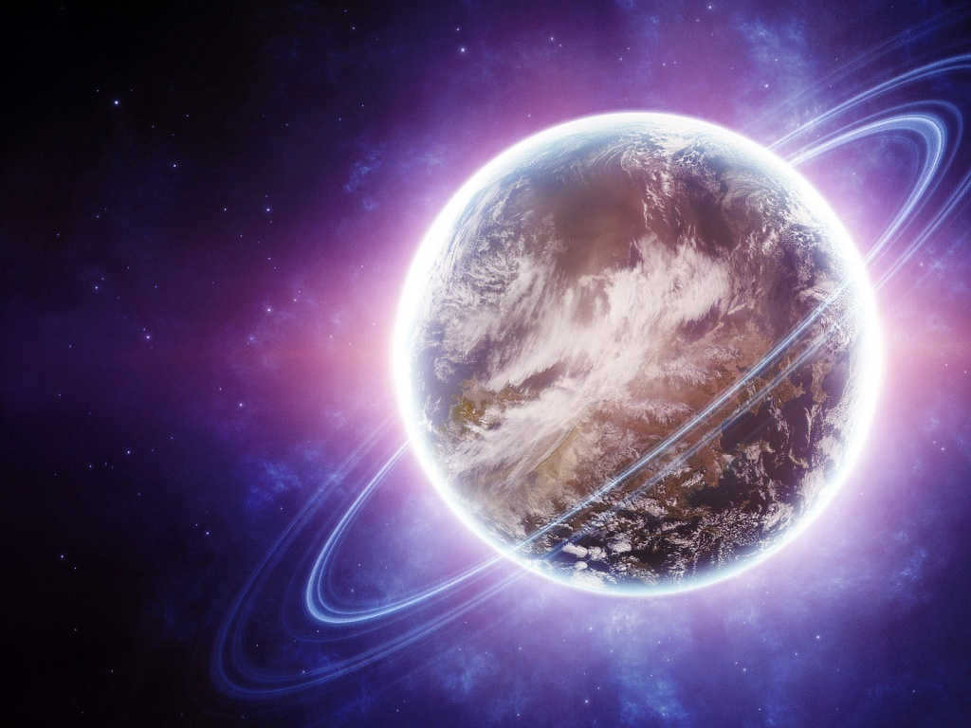
ВОСПИТШКОЛАС

Slide 26
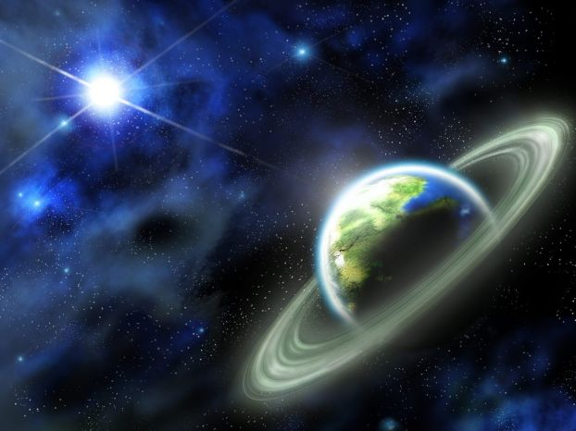
УПРАВЛЕНИУМ

